Slide 1


Slide 2



Slide 3
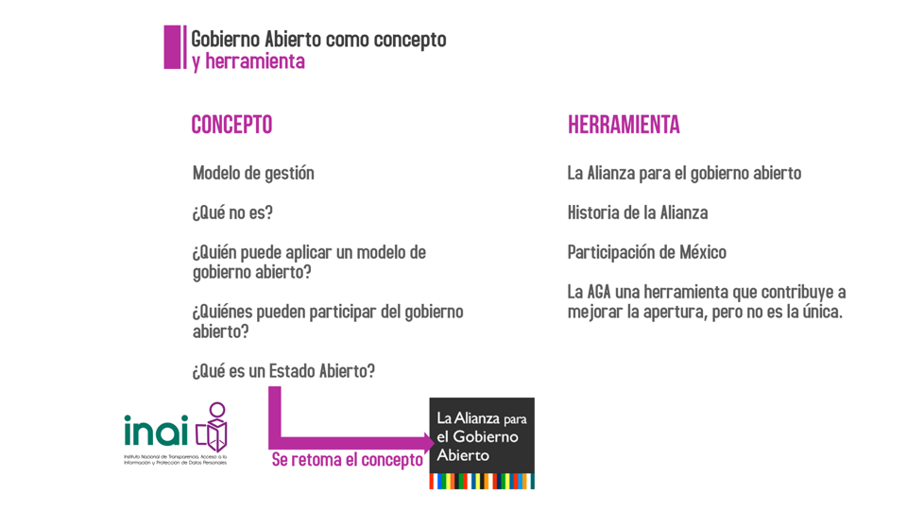

Slide 4


Slide 5


Slide 6
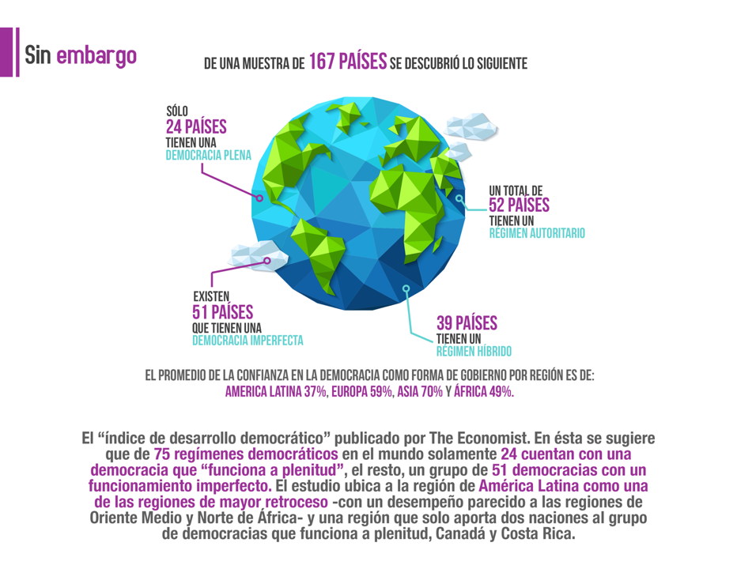

Slide 7
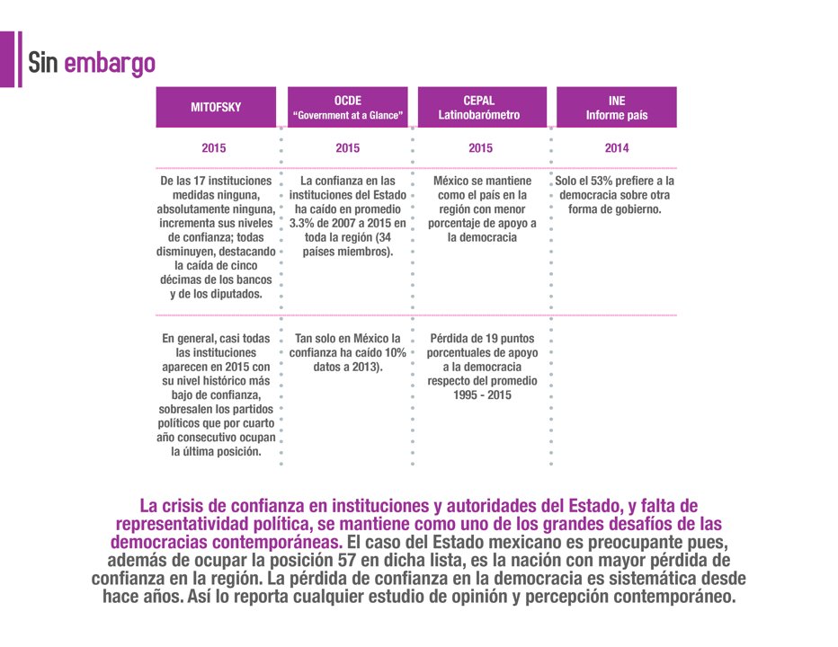

Slide 8
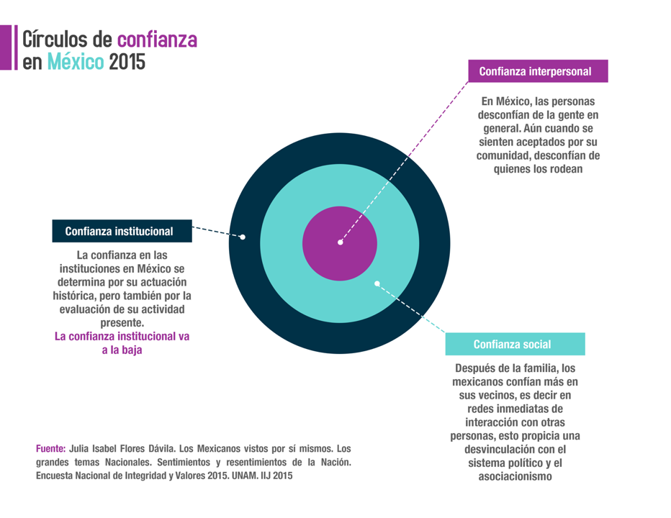

Slide 9
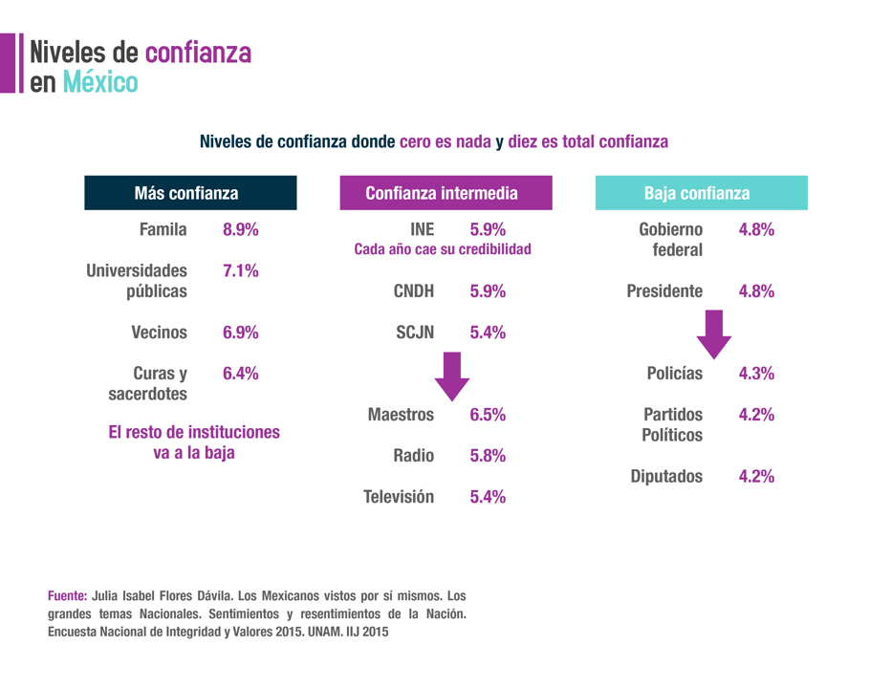

Slide 10
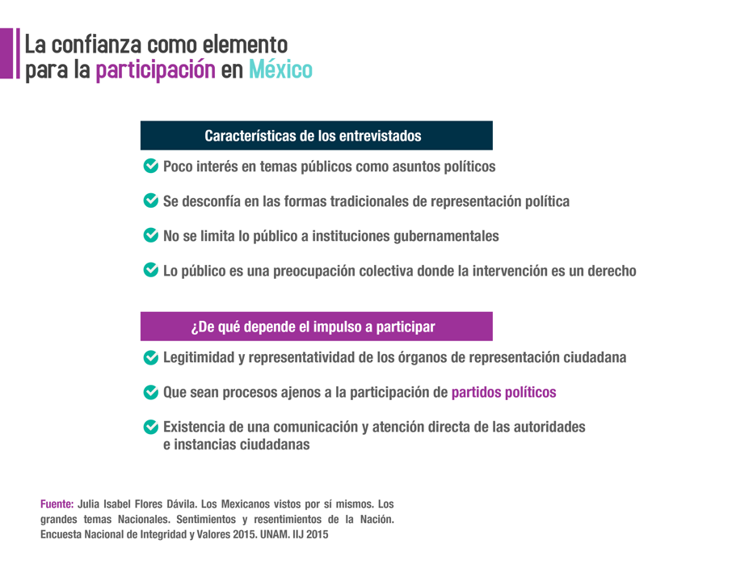

Slide 11
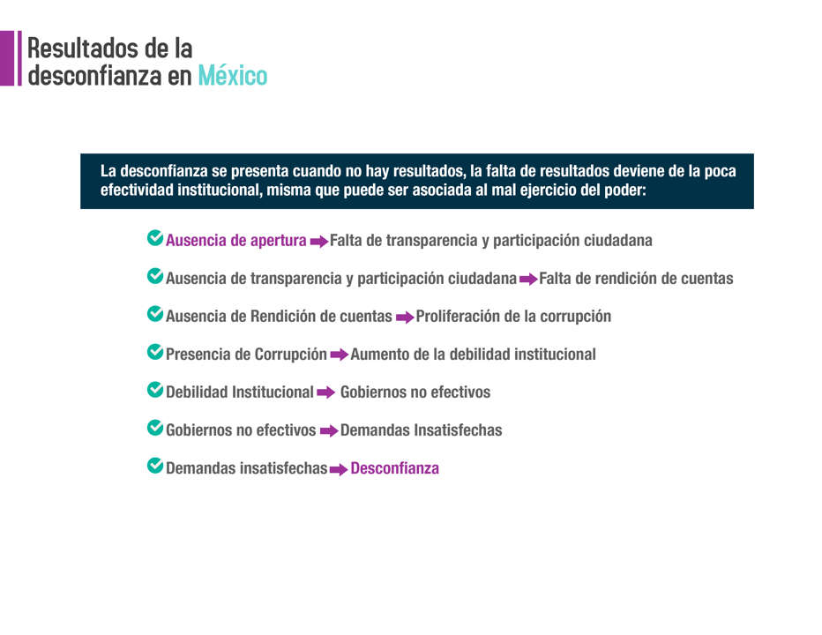

Slide 12
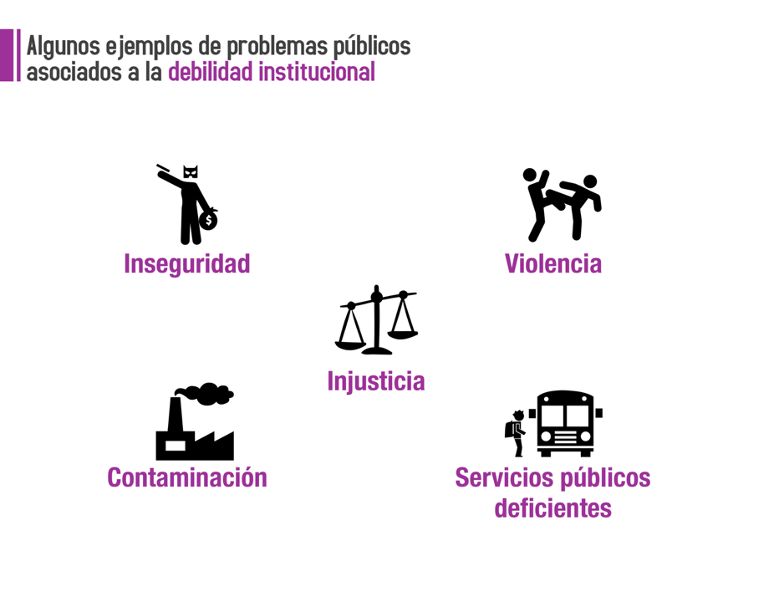

Slide 13


Slide 14


Slide 15


Slide 16


Slide 17
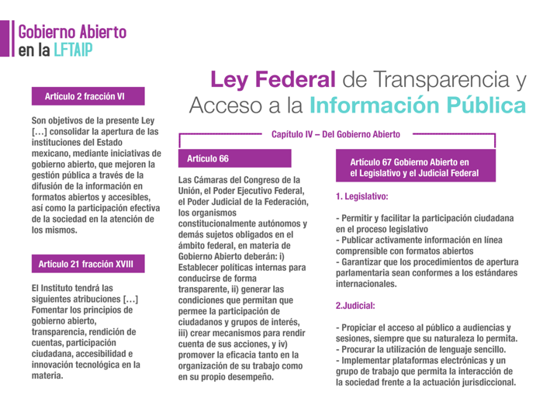

Slide 18
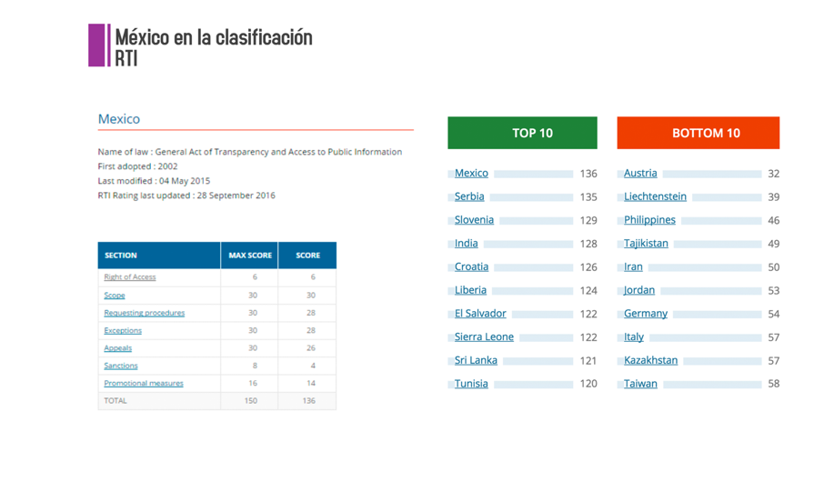

http://www.rti-rating.org/

Slide 19
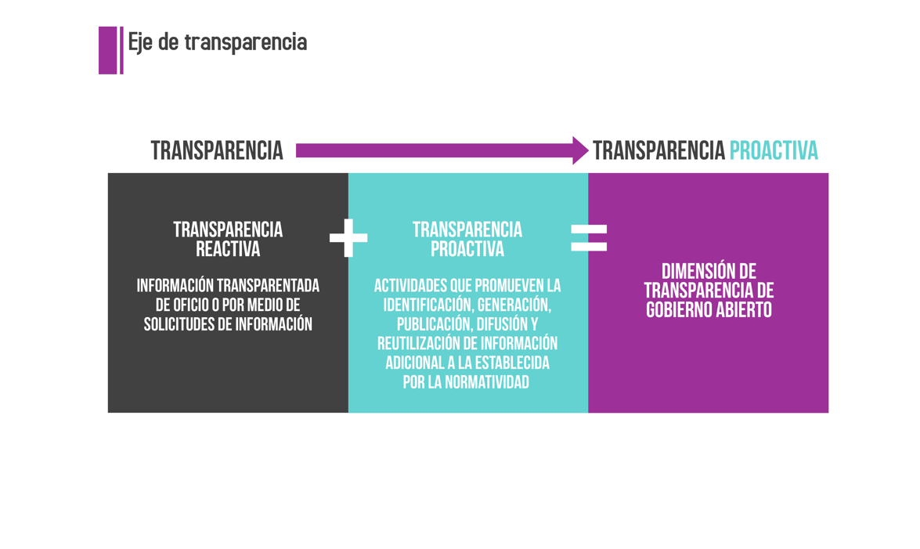

Slide 20
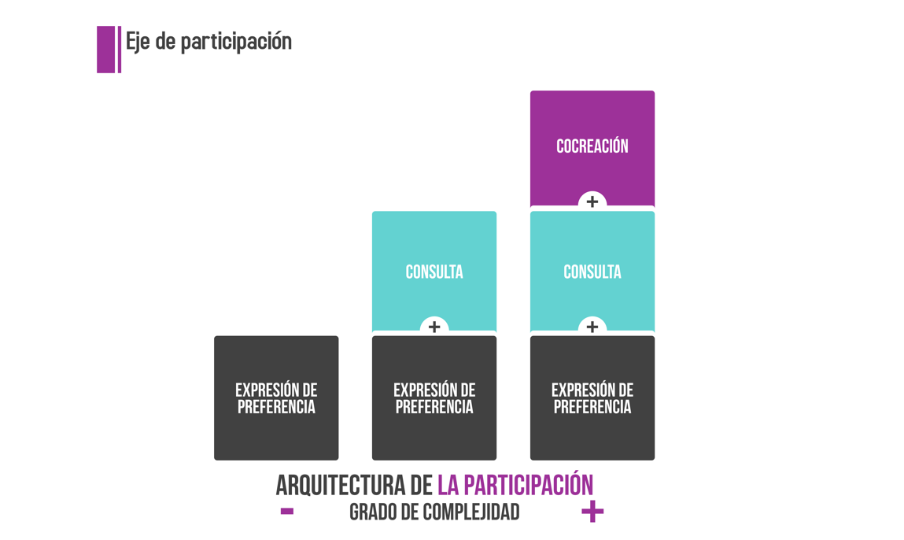

Slide 21
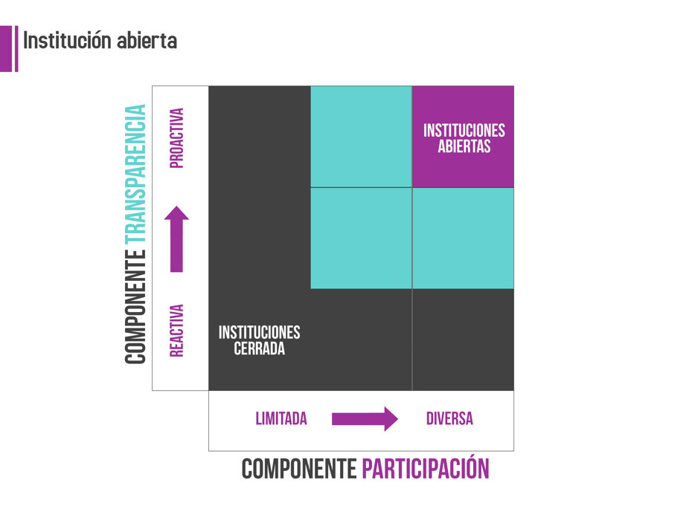

Slide 22
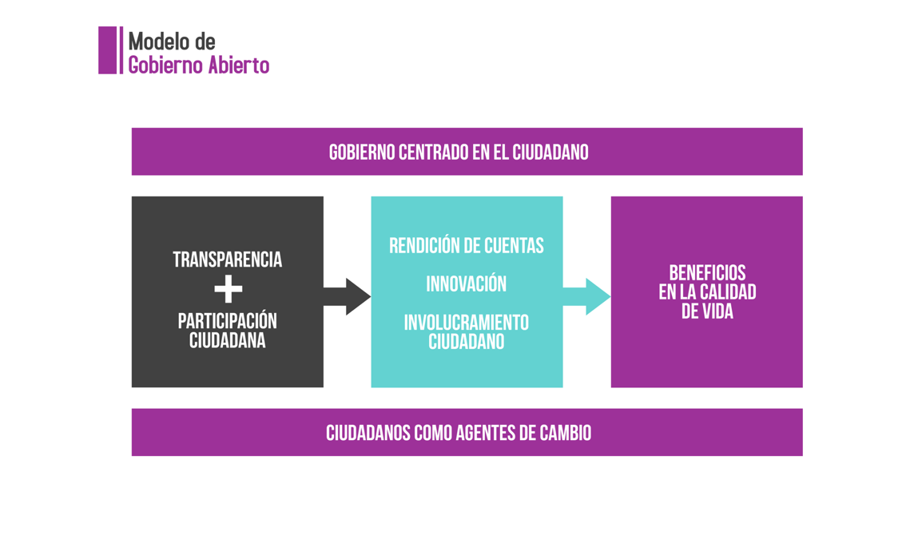

Slide 23


Slide 24
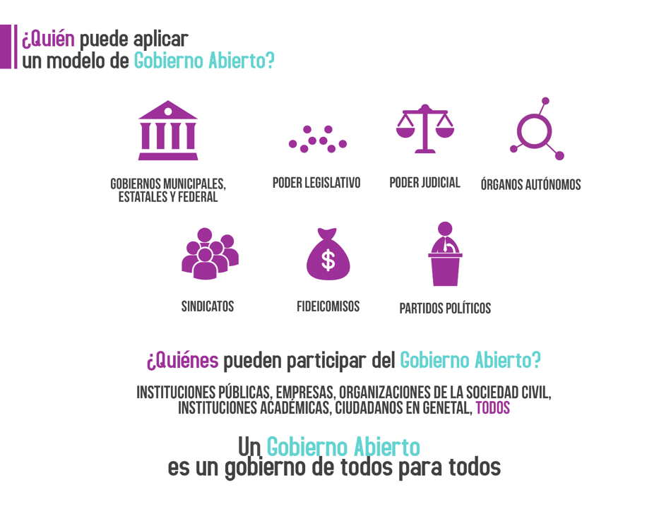

Slide 25






Slide 26


Slide 27


Slide 28


Slide 29
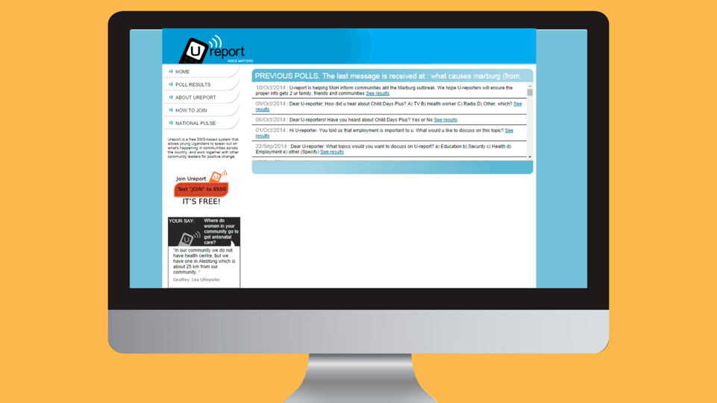

Slide 30
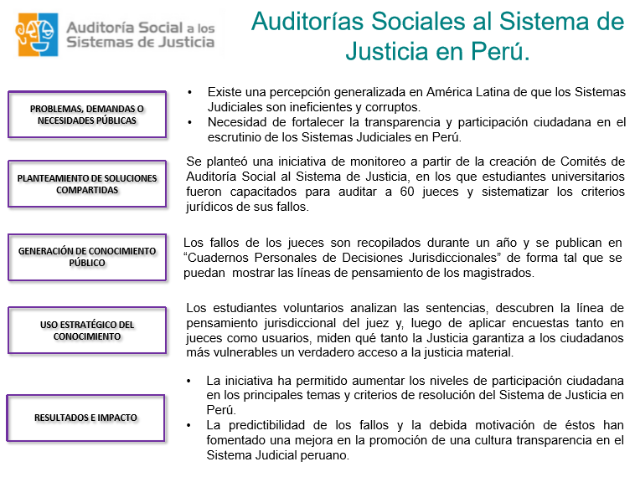

Slide 31
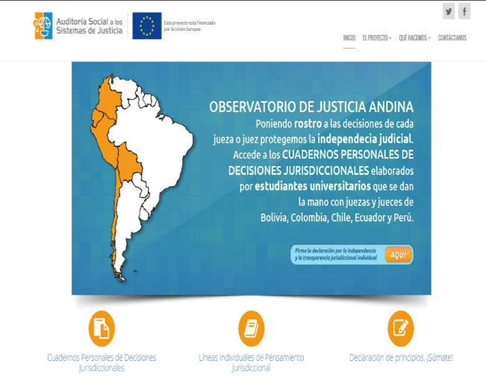

Slide 32


Slide 33
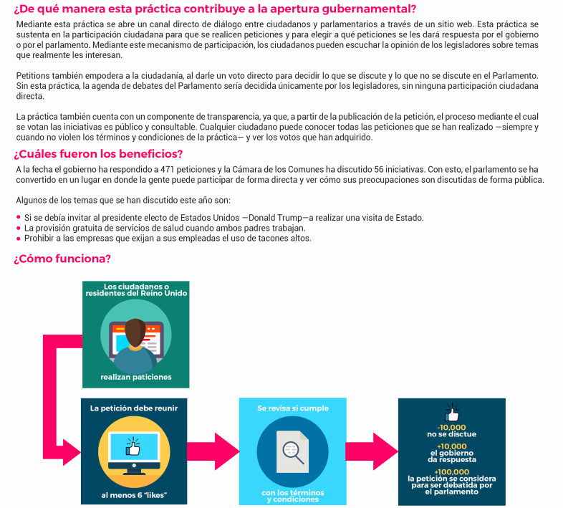

Slide 34


Slide 35


Slide 36


Slide 37
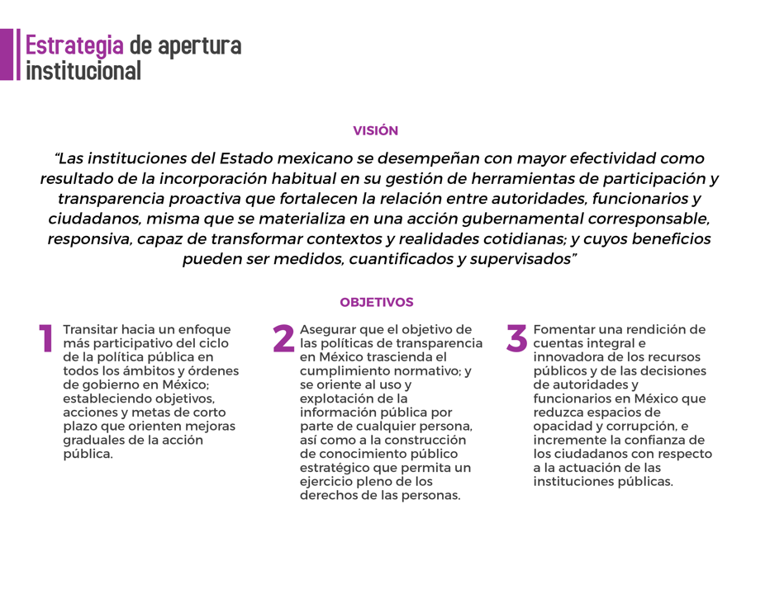
Notes:
Visión de apertura del INAI

Slide 38
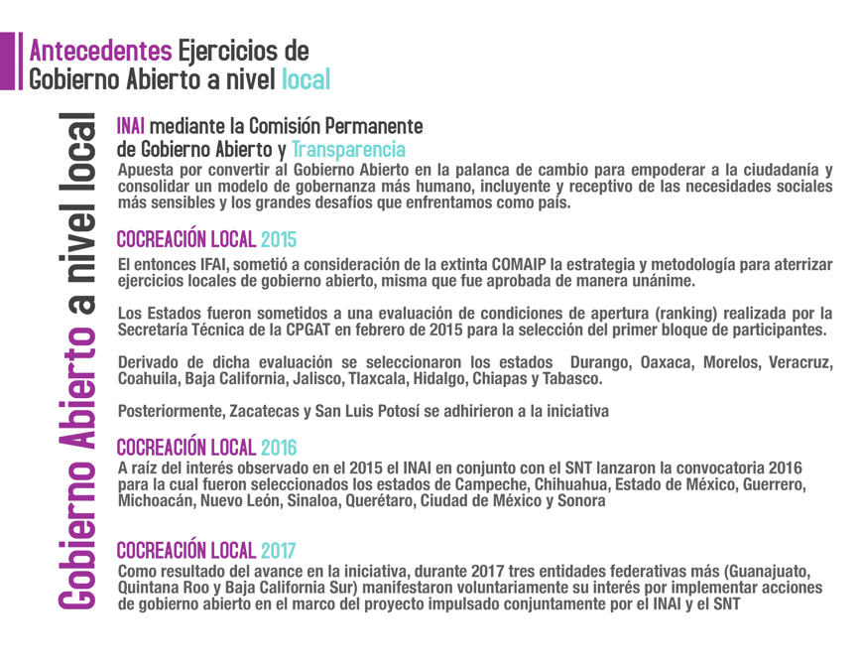

Slide 39
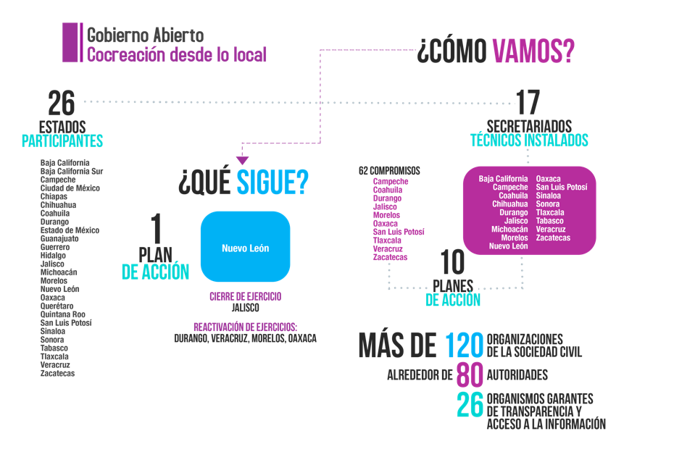




Slide 40
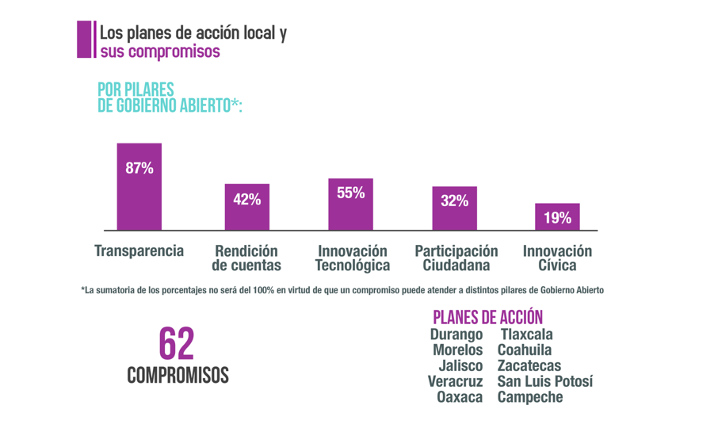

Slide 41
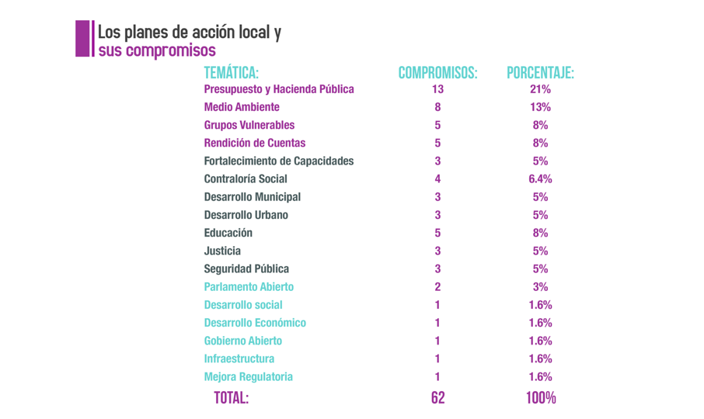

Slide 42


Slide 43
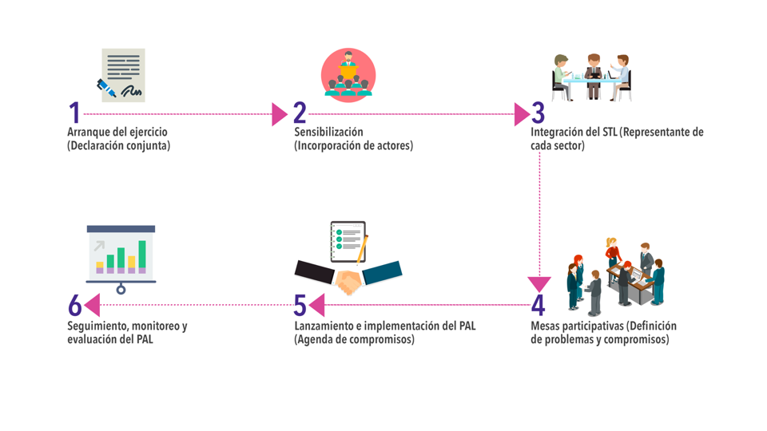

Slide 44
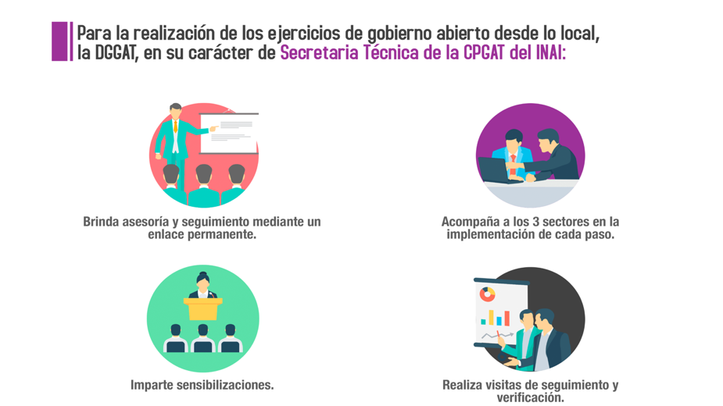
Notes:
Para la realización de los ejercicios de gobierno abierto desde lo local, la DGGAT, en su carácter de Secretaria Técnica de la CPGAT del INAI:
Brinda asesoría y seguimiento mediante un enlace permanente. (generar algún ícono)
Acompaña a los 3 sectores en la implementación de cada paso. (generar algún ícono)
Imparte sensibilizaciones. (generar o recuperar ícono)
Realiza visitas de seguimiento y verificación. (generar o recuperar ícono)

Slide 45


Slide 46


Slide 47
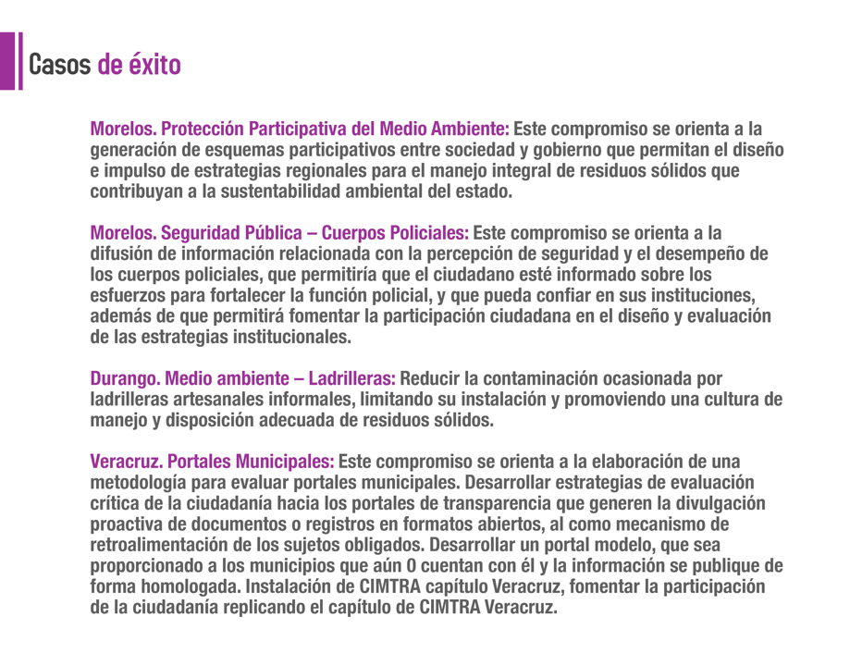

Slide 48
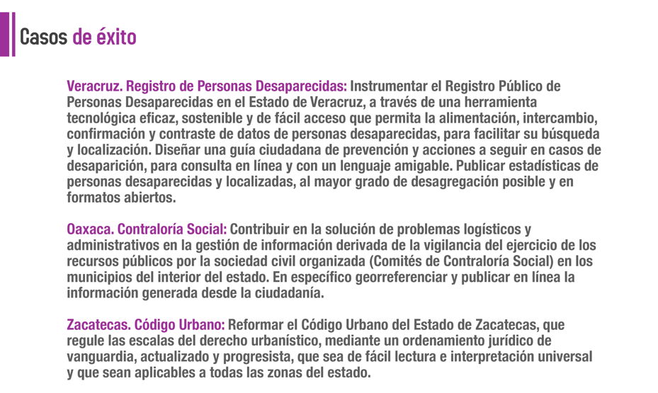

Slide 49


Slide 50


Slide 51

eventos.inai.org.mx/metricasga/

Slide 52
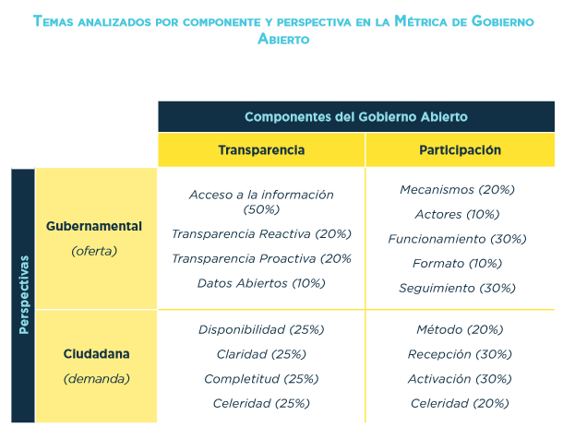

Slide 53
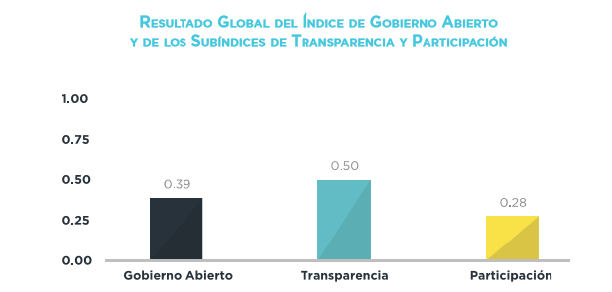

Slide 54
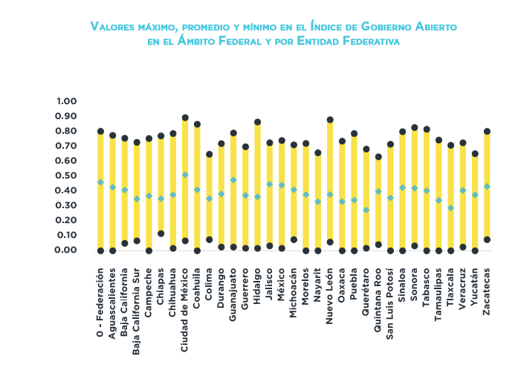

Slide 55

Resultados Quintana Roo
Índice de Gobierno Abierto 2017: 0.40
Transparencia Gobierno: 0.51 Participación Gobierno: 0.14
Transparencia Ciudadano: 0.56 Participación Ciudadano: 0.38
Índice por Tipos de Sujetos Obligados
Los sujetos obligados en perspectiva comparada

Slide 56

Desempeño comparado por Tipo de Sujeto Obligado (Estado frente a resultado Nacional)

Slide 57


Slide 58
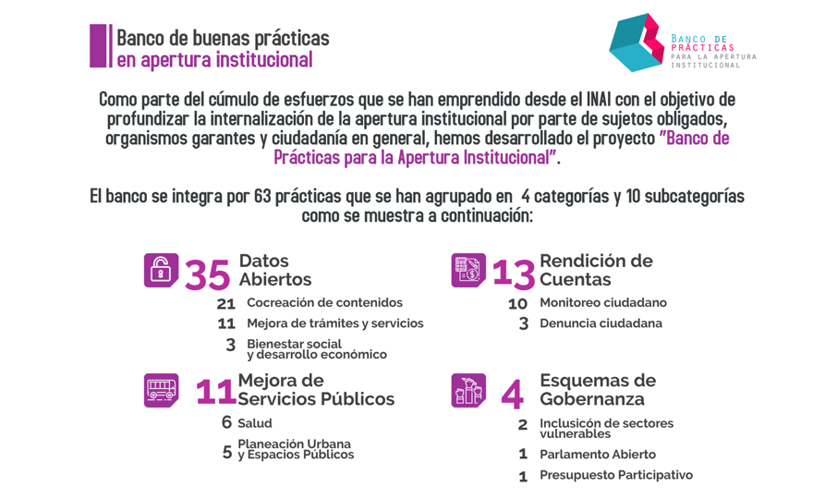

Slide 59
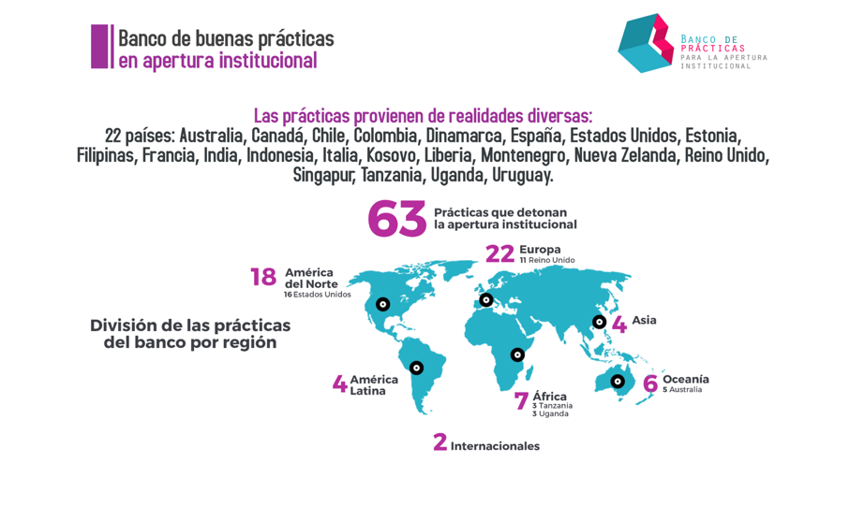

Slide 60


